Slide 1

Číslo projektu | CZ.1.07/1.5.00/34.0423
Číslo materiálu | 6.
název školy | Střední škola a Vyšší odborná škola cestovního ruchu, Senovážné náměstí 12, České Budějovice 370 01
Autor | Mgr. Eva Divišová
TEmatický celek | Aplikovaná psychologie
Ročník | 1. ročník
Datum tvorby | 4.9.2013

Slide 2
TÉMA
Psychické jevy
Mgr. Eva Divišová

Slide 3
Anotace:
Materiál je možno využít pro rozšíření učiva předmětu aplikovaná psychologie. Je určen pro 1. ročníky střední školy. DUM je vytvořen jako prezentace, obsahuje základní informace o psychických jevech osobnosti.
Metodické pokyny:
DUM je vytvořen ve formě prezentace a je využitelný v rámci interaktivního vzdělávání.

Slide 4
Psychické jevy osobnosti
Jednotlivé psychické jevy jsou navzájem spojeny a působí na sebe jako celek a to se projevuje v osobnosti člověka.
Psychické jevy jsou funkcí mozku, zformovaly se vlivem společnosti a to působením výchovy – umožňují člověku poznávat svět a zároveň na něj aktivně působit.
průběhu života se mění a vyvíjejí – některé více – např. vědomosti, jiné méně – např. schopnosti.

Slide 5
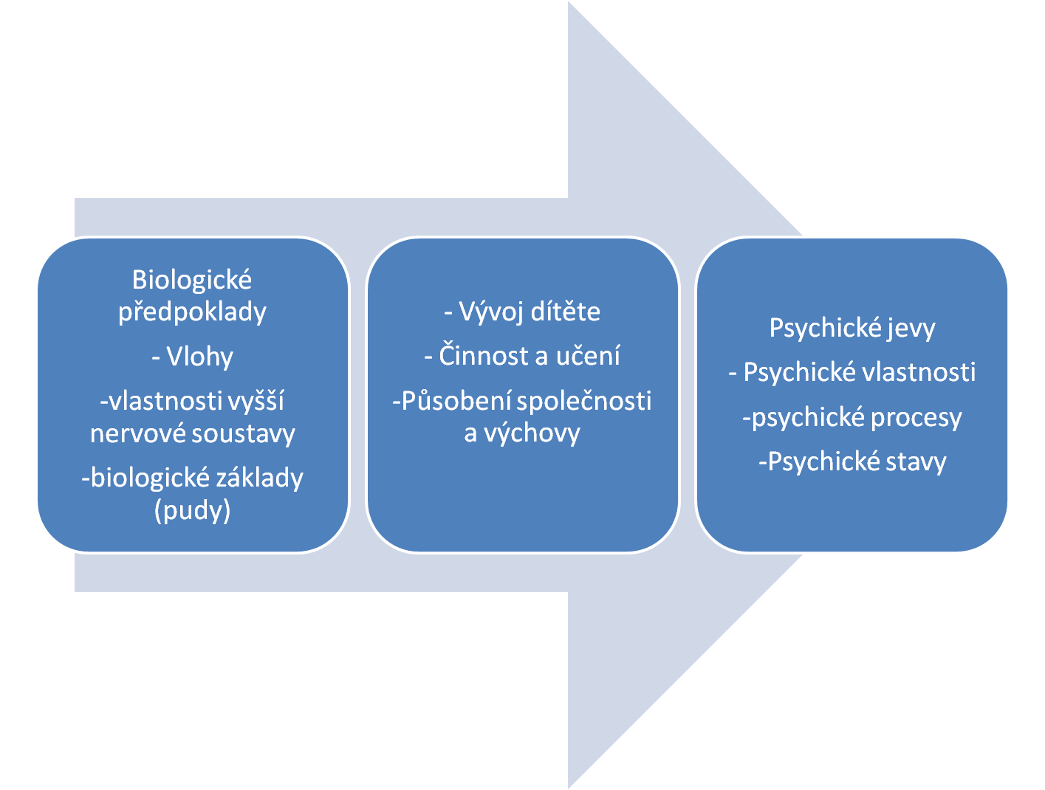

Slide 6
A) Psychické jevy dělíme na:
Psychické vlastnosti (dispozice) osobnosti
- temperament
- schopnosti
- charakter
- motivy a postoje
- volní vlastnosti

Slide 7
B) Psychické jevy dělíme:
Psychické procesy osobnosti
- poznávací (kognitivní) procesy – vnímání, fantazie, myšlení, řeč, představy
- procesy paměti (zapamatování, uchování, vybavení)
- motivační procesy (citové a volní)

Slide 8
C) Psychické jevy dělíme:
Psychické stavy osobnosti
- stavy pozornosti
- citové stavy

Slide 9
Literatura
Emmert, František. Odmaturuj! ze společenských věd. Vyd. Brno: DIDAKTIS, 2003, 224 s. Odmaturuj! ISBN 80-86285-68-5.

